Slide 1




CR Visio du 20 Mai 2020
Présents :
Michel M –Guillaume – Florian B –Julien – Nathalie

Slide 2
CR Visio
du 20 mai 2020
Points abordés
- Planning salariés semaine du 25 au 29 Mai
RH - Offre d'emploi éducateur en CDD ou Apprentissage
Préparation AG : diaporama - rapport élus
Préparation annuaire : page de garde - adresse mails
Bilan contacts clubs
Contacts collectivités
Infos fédération : relancer activités extérieur - dons club
Visio DDCS

Slide 3

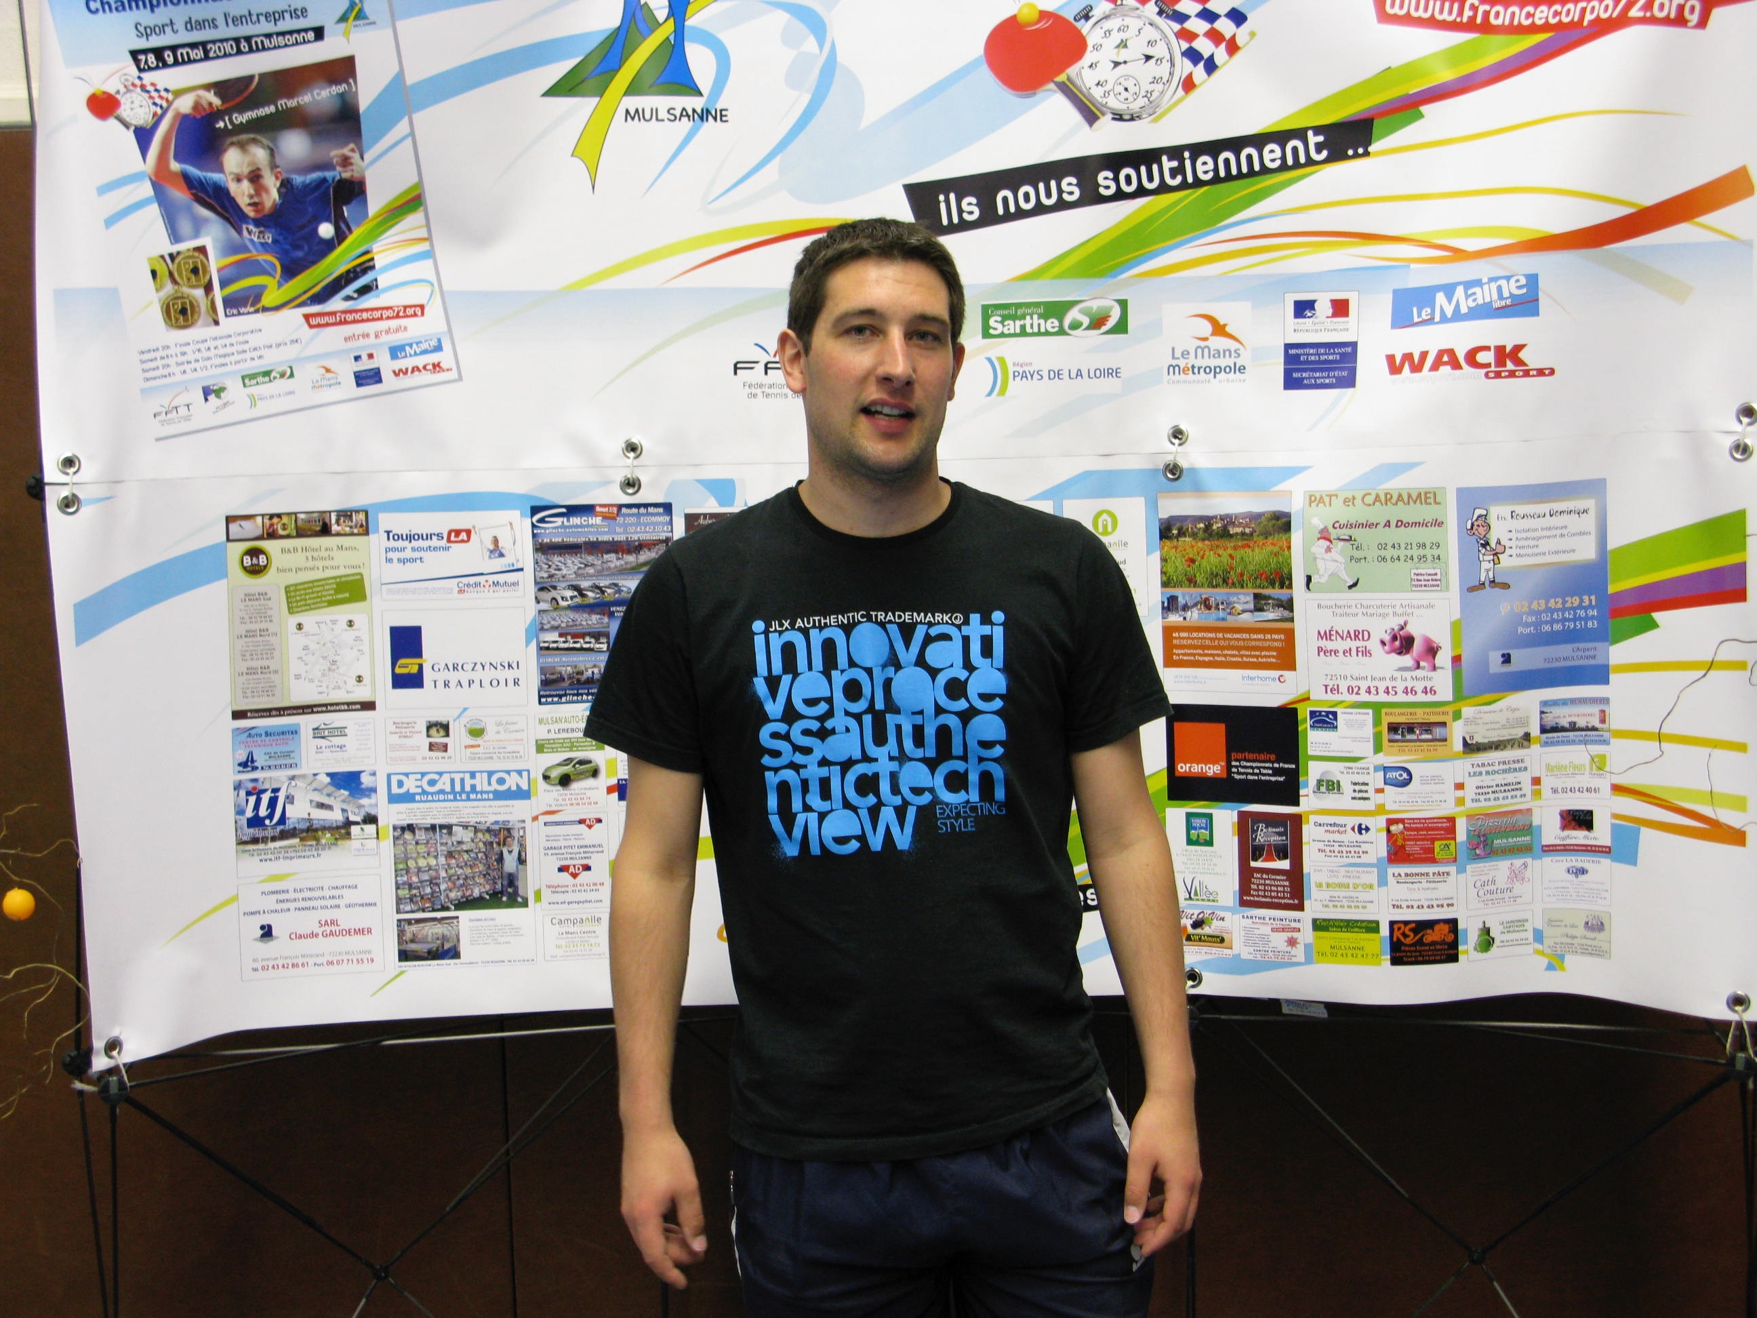
>
Les salariés du Comité
S22 Télétravail 28h
25 mai Congé
S22
Télétravail 21 h
28 et 29 mai récupération
S22
Chômage partiel 11h
29 mai récupération à poser
S22
Chômage partiel 24 h
Télétravail 4h
29 Mai congé
S22
Chômage partiel 22 h
Télétravail 8h
Jason-
S22 Chômage partiel 18 h

Slide 4
CR Visio
du 20 mai 2020
Points RH
► Rappel pour Crystal et Jason journée du 22 mai à poser en récupération
► Offre d'emploi éducateur en CDD 18 h
Fiche de poste cdd à préparer par Michel
Offre d’emploi à mettre sur notre site et mail à envoyer aux clubs pour recherche d’un emploi de 18h semaine avec pour missions mise à disposition dans les clubs

Slide 5
  Infos comité
► Préparation AG : diaporama - rapport élus
Nathalie va envoyer un deuxième mail aux élus et au ctd qui interviennent à l’AG du comité
Si possible dans leur rapport mettre les points importants en gras pour la réalisation du diaporama par Kévin
Délai souhaité fin juin
► Préparation annuaire : page de garde - adresse mails
Un montage d’affiches sur les compétitions en notant j’peux pas j’ai Ping ( festi Ping – challenge Harmonie Mutuelle – individuels vétérans et sport en entreprise – challenge Evelyne Rouillon
Florian envoi la liste des adresses mails à noter sur l’annuaire
Nathalie à valider le nombre d’adresses mail incluses dans notre contrat
CR Visio
du 20 mai 2020

Slide 6
  Infos comité
► Bilan contacts clubs
Synthèse des contacts club sera fait par Guillaume en notant les points importants
Cet article sera mis sur le site du comité
► Contacts collectivités
En attente du 02 juin d’une part pour les nouvelles décisions gouvernementales suite au covid19 et d’autre part l’installation des premiers conseils municipaux entre le 23 mai et le 28 mai pour les élus des collectivités élus au premier tour des municipales
► Aucune nouvelle sur la tournée d’été
► Décisions à prendre pour les Poules phase 1 saison 2020 2021
CR Visio
du 20 mai 2020

Slide 7
Infos Ligue
► Conseil de ligue 25 mai 2020 en visio- conférence
Ordre du jour :
Initiatives championnat féminin
Sportive décision finale
ANS bilan de la campagne
CR Visio
du 20 mai 2020

Slide 8
CR Visio
du 20 mai 2020
Infos fftt
►Plan de reprise activités extérieur
Suite à la demande de plusieurs collectivités territoriales, clubs et départements, la Fédération Française de Tennis de Table a réfléchi à la mise en place d’une stratégie de reprise de notre activité en plein air.
Bien consciente que le Ping en extérieur n'est pas son cœur d'activité, la Fédération a tenu à élaborer un document pour accompagner ses structures demandeuses d’un cadre de reprise progressive de l’activité.
Ce document vient en complément des recommandations ministérielles sur les gestes barrières et distanciations sociales et les règles sont applicables sous réserve des modalités de dé confinement préfectorales et locales.

Slide 9
CR Visio
du 20 mai 2020
Infos fftt
►Soutiens ton club
Pour faire face à la situation inédite que traversent les clubs sportifs français, l’ensemble des acteurs du Sport se mobilisent et lancent, avec la Fondation du Sport Français, la plateforme #Soutiens ton club, dont nous sommes fiers d’être le relais.
Elle ouvre aux donateurs des clubs sportifs créant une cagnotte sur www.soutienstonclub.fr, les droits aux déductions fiscales, pour les particuliers et les entreprises selon les dispositions prévues par les articles 200 (IRPP), 238 bis (mécénat des entreprises) et 978 (IFI) du Code Général des Impôts, dans un cadre totalement sécurisé.
L’accès à la plateforme est simple. Il vous suffit de créer une cagnotte sur la plateforme et de lancer ensuite votre appel aux dons auprès de vos adhérents et soutiens.

Slide 10
CR Visio
du 20 mai 2020
DDCS
► Depuis le début de la crise sanitaire, les services de la DRDJSCS des Pays de la Loire, en partenariat avec les délégués départementaux à la vie associative, le Mouvement associatif des Pays de la Loire et le centre de ressources à la vie associative portée par la Ligue de l’enseignement – FAL 44, ont mis en place un cycle de webinaires hebdomadaires dédiés aux accompagnateurs des associations de la région.
Les prochains webinaires auront lieu:
le mardi 26 mai à 11h sur la reprise des activités associatives et leurs conditions
le mardi 9 juin à 14h sur l'organisation des instances de gouvernance à distance (bureau, CA, AG) et le maintien du fonctionnement démocratique
Vous pouvez vous inscrire via le lien suivant: https://forms.gle/AFzrrVR28JALci6x6
Vous pouvez aussi consulter les contenus des webinaires passés sur: http://pays-de-la-loire.drdjscs.gouv.fr/spip.php?article1036

Slide 11
CR Visio
du 20 mai 2020
► Prochaine visio conférence du comité le Jeudi 28 mai à 17H30

